Slide 1
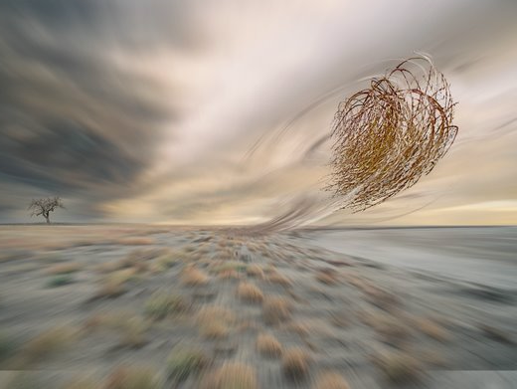
Облака. Явления в атмосфере. Погода и климат.

Slide 2
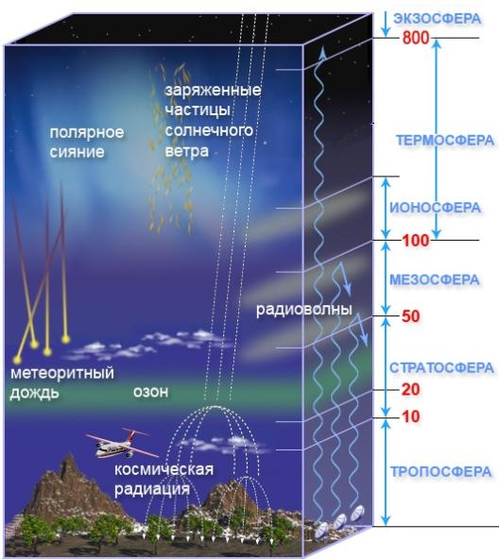
Атмосфера – воздушная оболочка Земли

Slide 3
Озоновый слой
В атмосфере Земли на высоте 20-25 км расположен озоновый слой. Эта воздушная оболочка состоит из химической разновидности кислорода — озона.
Она надежно защищает все живое на нашей планете от губительного ультрафиолетового излучения Солнца.

Slide 4
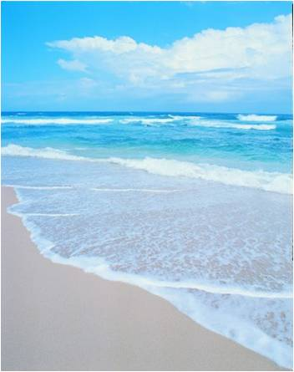
Значение атмосферы
Защищает землю от перегрева и переохлаждения.
Защищает от метеоритов.
Защищает от ультрафиолетового излучения.
Необходима для дыхания.
Эстетическое значение.

Slide 5
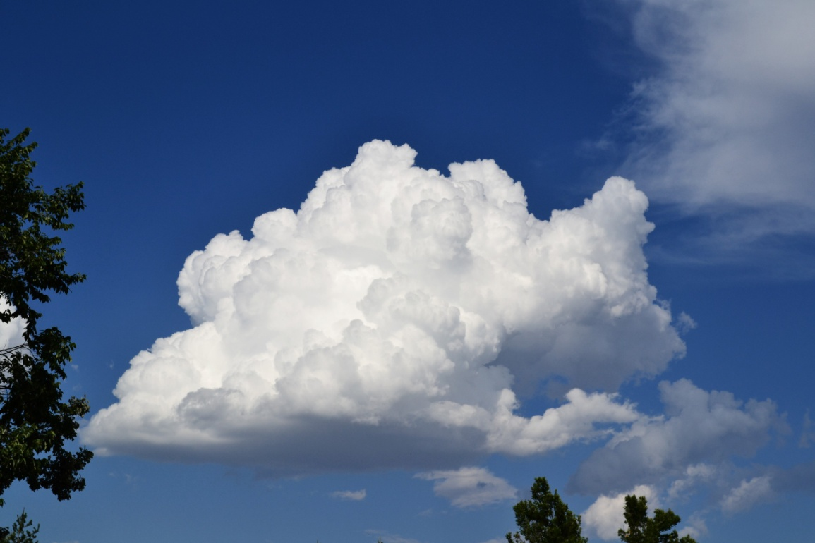
Облака́ — взвешенные в атмосфере продукты конденсации водяного пара, видимые на небе невооруженным глазом и с поверхности Земли, и из космического пространства.

Slide 6
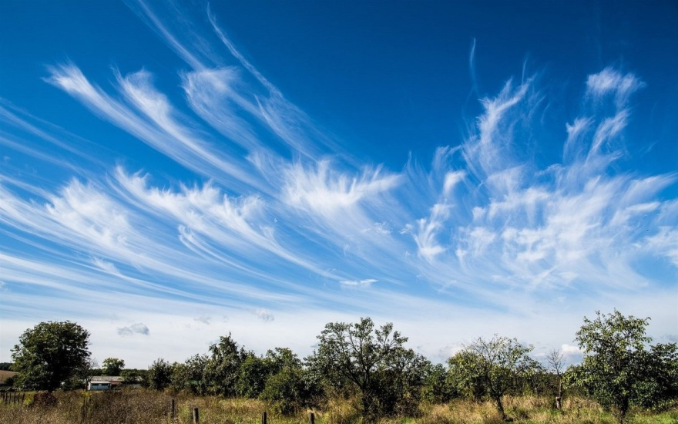
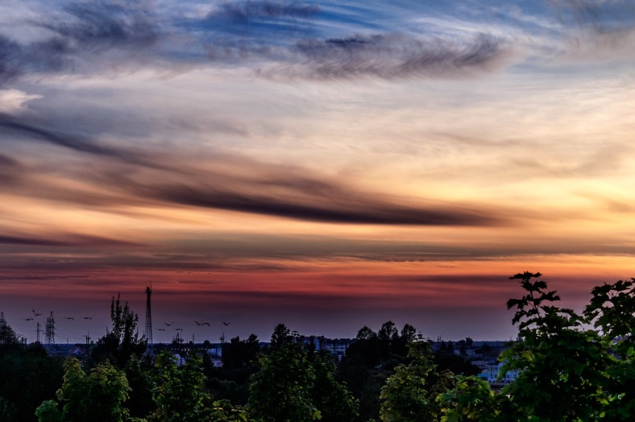

Бывают перистые облака
Слоистые
Кучевые

Slide 7
Гроза - это атмосферное явление, при котором мощных кучево-дождевых облаках и между облаками и землей возникают сильные электрические разряды - молнии, сопровождаемые громом
Мо́лния — электрический искровой разряд в атмосфере, обычно может происходить во время грозы, проявляющийся яркой вспышкой света и сопровождающим её громом.
Гром — звуковое явление в атмосфере, сопровождающее разряд молнии.

Slide 8



Главное
свойство погоды - изменчивость
Погода - это состояние нижнего слоя атмосферы в данном месте в данное время: температура, ветер, атмосферное давление, облачность, осадки.

Slide 9

Воздушные массы
Главное свойство воздушных масс – подвижность
Воздушные массы - это большие объемы воздуха, обладающие определенными свойствами
ВАЖНО! Смена воздушных масс является причиной изменения погоды.

Slide 10
Способы изучения погоды
Наблюдение
Метеоспутники
Местные признаки

Slide 11

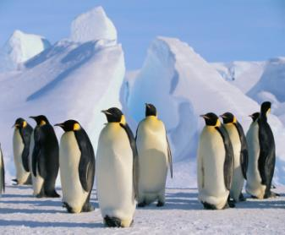
Климат
Климат - это средний многолетний режим погоды, характерный для какой-либо территории.
Главное свойство климата - постоянство

Slide 12
Климатообразующие факторы
Географическая широта
близость к экватору
Тепловой пояс
тип воздушных масс
Близость океана
влага
Морские течения
Подстилающая поверхность
теплые, холодные
рельеф, цвет

